Slide 1

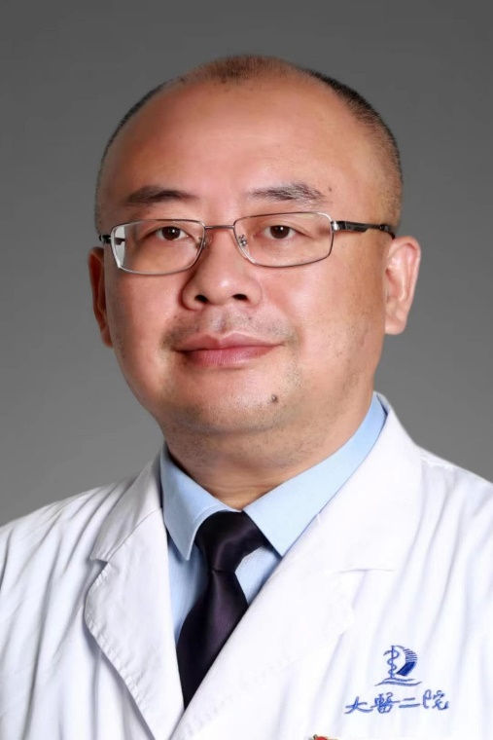
大连医科大学附属第二医院
放射科副主任（主持工作）
辽宁省医学会放射学分会副主任委员
大连医学会放射学分会副主任委员
Deputy Director, Radiology , The Second Affiliated Hospital of Dalian Medical University
Vice Chairman of Radiology Branch of Liaoning Medical Association
Deputy director of Dalian Medical Association radiology branch
Prof. Xiaofeng Qu
曲晓峰 教授

